Slide 1
Intune workshop
IT-konferansen 2023

Slide 2
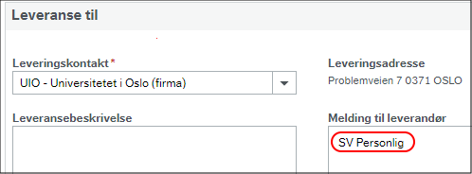
Bestilling & registrering
Group tag!
Maskin mangler i Intune?
  Group tag ikke satt i bestilling (98 %)
  Forsinkelse hos Microsoft (<2%)
  Menneskelig feil hos leverandør (0.1%)

Slide 3
Windows lisens og aktiveringsutfordringer
Maskinen vil ikke aktivere seg, hvorfor?
Intune er avhengig av nøkkelen som ligger i HW
  Denne nøkkelen må minimum være en Windows Pro lisens
  Ved innrullering i Intune gjøres nøkkelen om til en digital nøkkel
  Maskiner som er kjøpt inn med Home vil feile

Slide 4
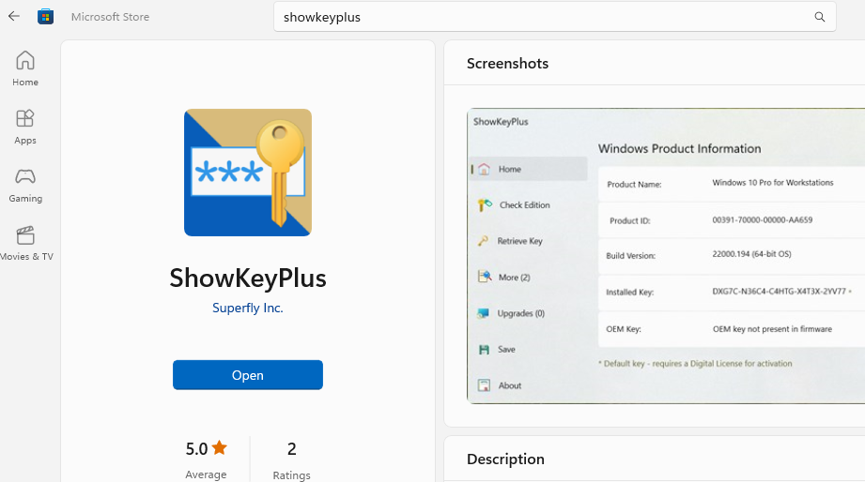
Windows lisens og aktiveringsutfordringer
Hvordan sjekker man hvilken nøkkel som ligger i HW på maskinen?
  Du kan hente ut nøkkelen med en kommando….: wmic path SoftwareLicensingService get OA3xOriginalProductKey
  Last ned Showkeyplus fra Microsoft store, så får du vite med en gang

Slide 5
Windows lisens og aktiveringsutfordringer
Hvordan fikser man problemet?
Hva med KMS?
  Det er ikke åpnet for kms utifra, heller ikke via VPN
  Er maskinen stasjonær og står på kablet UiO-nett så vil KMS fungere
MAK nøkkel som nødløsning
  Windows 10 ISO - Winprog (uio.no)

Slide 6
Microsoft Intune admin center
Bli bedre kjent med admin portalen
Troubleshooting + support
  Veldig kjekt for å sjekke opp en bruker og maskin
  Bruker lisensiert?
  Device compliant?
Devices
  Discovered apps
  Device compliance (…)
  Device configuration
  User experience
  Device diagnostics
  Managed apps

Slide 7
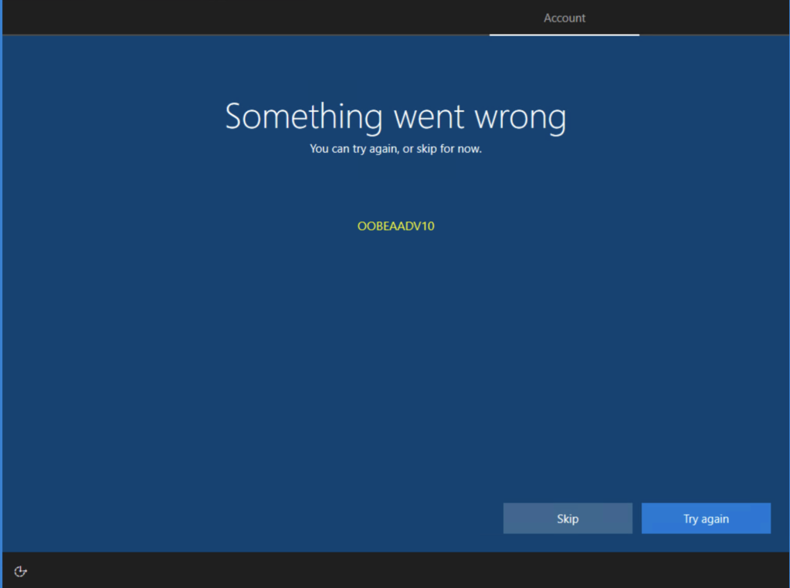
Innmelding – typiske feilmeldinger (1)
Notes:
Skjer når man setter opp maskin første gang
OOBEAADV10: Kan forekomme ved nettilkobling men skjer hovedsaklig når man har skrevet inn brukernavn og password (brukerpålogging)

Slide 8

Innmelding – typiske feilmeldinger (2)
OOBEAADV10 – Nettverksfeil på maskin/UiO (generelt) eller midlertidig feil hos Microsoft
invalid_client (failed%20to %20authenticate %20user) – Bruker har ikke A5-lisens (typisk for tilknyttede/bilagslønnede/stillingsbytte)
The maximum number of devices that can be joined to the workplace by the user has been reached
  Device limit Azure = 20 Azure AD registered
  Device limit Intune = 10 Azure AD joined
  Løsning:
    Man kan selv slette “registered” enheter fra Intune eller Azure AD.
    AF kan slette “joined” enheter. Lokal-IT må sende inn ny hardware ID om en maskin skal brukes igjen.
Registering your device for mobile management: 0x80180014
  Gjelder bare «enhet utlan»
  Løsning: Slette Intune-objektet i MEM
Notes:
Man kan ha opp til 20 enheter I AAD, hvorav 10 kan være Intune-maskiner (satt i Azure AD og Intune respektivt)
Registrering av maskiner er som oftes via MS365 når man logge på en maskin som ikke er Intune

Slide 9
Maskinstatus (Compliance)
Compliant = OK; trenger ikke gjøre noe
Noncompliant = Noe™ er feil (kan endre seg over tid)
In grace period = Brukes ikke ved UiO
See ConfigMgr = Ikke kontaktet på X antall dager
Not evaluated = Maskin har ikke fått noen/deler av policiene forsøkt satt
Notes:
At maskin ikke er “Compliant” behøver ikke bety at det er noe feil som bruker vil oppleve.
Hvis MS365, Teams, VPN, Company Portal og Software Center er på plass, så er det hoivedsaklig det som skal til for at maskinen er klar

Slide 10
Maskinstatus (Compliance) – Generelt
Maskin heter f.eks. “DESKTOP-XYZ” i stedet for “UIO-SERIENR”
  Søk opp maskin i portalen, gå inn og velg Properties, så Rename
  Gi maskinen navnet UIO-{{serialnumber}} og trykk Rename i det nye menyen
  La Restart after rename være No, ellers tvangsstarter maskinen uten brukers samtykke
Vent så til bruker start maskin på nytt
Alle endringer vil først oppdateres hver 8. time eller ved tvunget sync av maskinen
Notes:
Det er “General compliance” som feiler når navn ikke settes, men påvirker ikke andre compliance
Men compliance kan feile flere steder samtidig
Det hender status står som en ting (Success/Failure), men kan ha annen status når man klikker seg inn på enkeltoppføringer (gjelder Compliance og Configuration)

Slide 11
Maskinstatus (Compliance) – Noncompliant
Secure Boot Enabled → Sjekk BIOS at valget er skrudd på/avhuket
BitLocker Enabled → Sjekk Manage BitLocker i Settings at dette er skrudd på for C-disken
Start en synkronisering via Company Portal/Firmaportal eller Settings
Vent noen timer og se om status endres
Notes:
BitLocker kan ta tid før meldes som satt
BitLocker kan også stå som “noncompliant” konstant, i så fall ignorer dette problemet

Slide 12
Maskinstatus (Compliance) – Not evaluated
Ikke gått lang nok tid siden maskinen ble satt opp til man sjekker
  Kan ta noen timer
Maskin er skrudd av/koblet av nett over flere dager/uker/måneder
Mismatch på primary user og eier på Azure-objektet (Group Tag = Enhet Personlig)
Maskin har vært satt opp som Enhet Personlig og så konverter til Enhet Utlan, uten å være slettet og registrert på nytt i Autopilot
Maskin har ikke syncet første gang. Trenger an manuell sync og mulig 2FA også
Notes:
Ingen garanti for at sync løser problemet da AF ikke har opplevd og kan verifisere denne statusen selv

Slide 13
Maskinstatus (Compliance) – See ConfigMgr
Starte en sync av maskinen
  Fra MEM
  Fra Company Portal/Firmaportal eller Settings på maskinen
Kjør action fra Configuration Manager
  Skjer på maskinen via Control Panel > Configuration Manager
  Kjør Machine Policy Retrieval & Evaluation Cycle
Reparer agenten om den har vært i kontakt med S
  C:\Windows\CCM\ccmrepair.exe

Slide 14
Monitor (per device)
Hardware: Informasjon om mer enn bare hardware
Discovered apps: Programmer installert på maskinen
User experience: Innsikt i pontesielle treghet og omstarter av maskin
Device diagnostics: Innhenting av logger
Managed Apps: Apper som man får via Company Portal/MS Store
Enrollment: Forteller om innrullering ble fullført
Notes:
- Enrollment: Maskiner som er “Not evaluated” og har nylig “last check-in” seneste timene vil trolig ikke ha noen innrulleringsdata

Slide 15
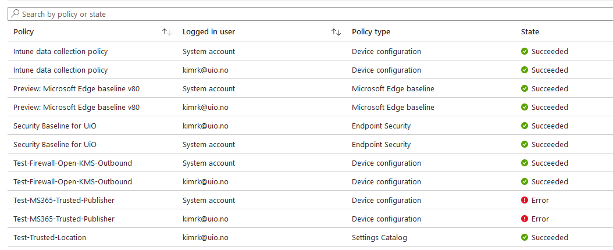
Device configuration
-2016281112 (0x87d1fde8) = Remediation Failed
-2016281111 (0x87d1fde9) = Not applicable to this device

Slide 16
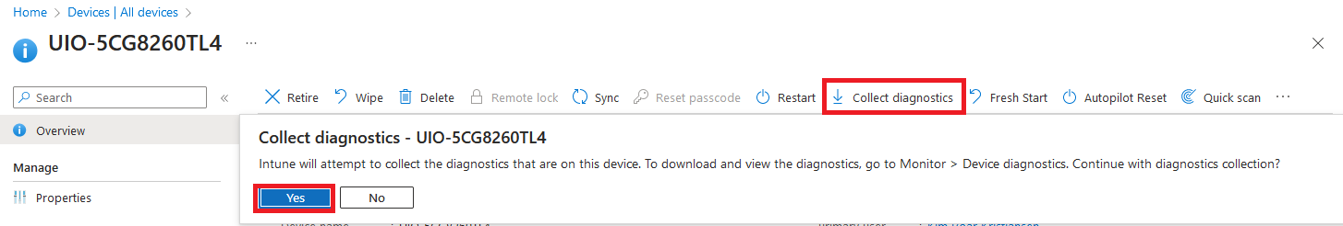
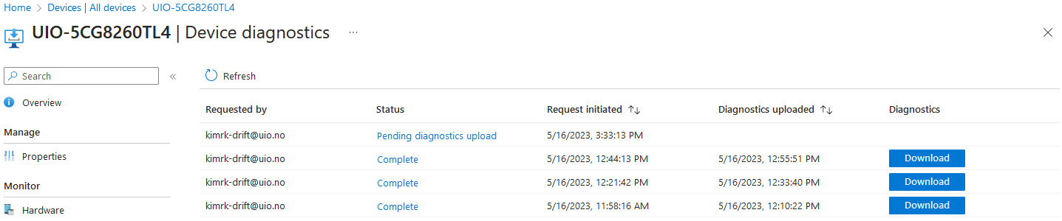
Diagnostikk fra Windowsmaskin i Intune (Generelt)
Hentes via Endpoint Manager på maskinobjektet
Lastes ned via portalen via Device Diagnostics på maskinobjektet
Notes:
Krever egen tilgang som man skal få tildelt (Custom role)
Tar ca 10-15 minutter om maskinen er på
Kan også hentes direkte på maskinen, men da som HTML-rapport med alt av innstilinger i en fil
Settings > Account > Access work or school > Info (trykk på konto) > Create Report > Export
Legge seg under C:\Users\Public\Documents\MDMDiagnostics\MDMDiagReport.html

Slide 17
Diagnostikk fra Windowsmaskin i Intune (Innhold)
Inneholder informasjonskilder og logger
  Registernøkler
    HKLM\SOFTWARE\Microsoft\CloudManagedUpdate
    HKLM\SOFTWARE\Microsoft\EPMAgent
    … og mye mer
  Kommandoer
    %programfiles%\windows defender\mpcmdrun.exe -GetFiles
    %windir%\system32\certutil.exe –store
    … og mye mer
  Event Viewer
    Application
    Microsoft-Windows-AppLocker/EXE and DLL
    … og mye mer
  Filer
    %ProgramData%\Microsoft\DiagnosticLogCSP\Collectors\*.etl
    %ProgramFiles%\Microsoft EPM Agent\Logs\*.*
    … og mye mer
Notes:
Inneholder 84 kilder med informasjon
Kan være 2000+ filer I loggen
Størrelse er flere hundre MB

Slide 18
Diagnostikk fra Windowsmaskin i Intune (Anbefalte logger)
(51) Events Microsoft-Windows-Bitlocker_Bitlocker_Management Events
  Gjelder: BitLocker-status og hendelser
(62) FoldersFiles ProgramData_Microsoft_IntuneManagementExtension_Logs
  Gjelder: Programvare/script fra Intune
  Tilsvarer: C:\ProgramData\Microsoft\IntuneManagementExtension\Logs
  Intunemanagementextension*.log
(73) FoldersFiles windir_ccm_logs_log
  Gjelder: Programvare fra Software Center/SCCM
  Tilsvarer: C:\Windows\CCM\Logs
  Appdiscovery*.log
  Appenforce*.log
(74) FoldersFiles windir_ccmsetup_logs_log
  Gjelder: Installasjon av (S)CCM-agent
  Tilsvarer: C:\Windows\ccmsetup\Logs
  Ccmsetup*.log
Notes:
- “*” betyr at filen kan inneholde datering hvis hovedfilen fylles opp. Da blir gammel innhold datert og hovedfil fylles opp på nytt igjen med nyeste data
- De fleste logge inneholder veldig mye som ofte ikke er aktuelt å feilsøke, men her er det listet typiske ting man bør sjekke

Slide 19
Diagnostikk fra Windowsmaskin i Intune (Tips)
Loggfiler leses enklest med CMTrace.exe
Ligger under C:\Windows\CCM\ på alle driftede maskiner
Notes:
Installeres som en del av CCM-agenten og Software Center
Anbefales å starte CMTrace.exe og gjøre den til standprogram for .log-filer

Slide 20
But wait there’s more!

Slide 21
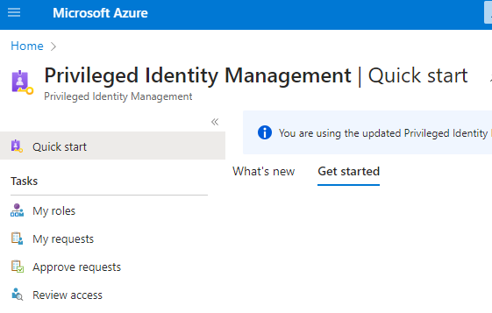
Tilgang til bitlocker recovery keys!
Benytter Azure AD PIM for elevering av tilganger
  Log in på portal.azure.com
  Søk opp pim
  Velg my roles
  Eligible assignment
  Aktiver rolle

Slide 22
One more thing

Slide 23
LAPS!

Slide 24
Takk!
Veiledninger finnes på: Windows Autopilot - For IT-ansatte
Kontaktflater for Intune teamet:
  Teams: Microsoft Intune - IT-organisasjonen
  RT: windows-klient@usit.uio.no
  Mattermost: Windows kanalen

